Slide 1
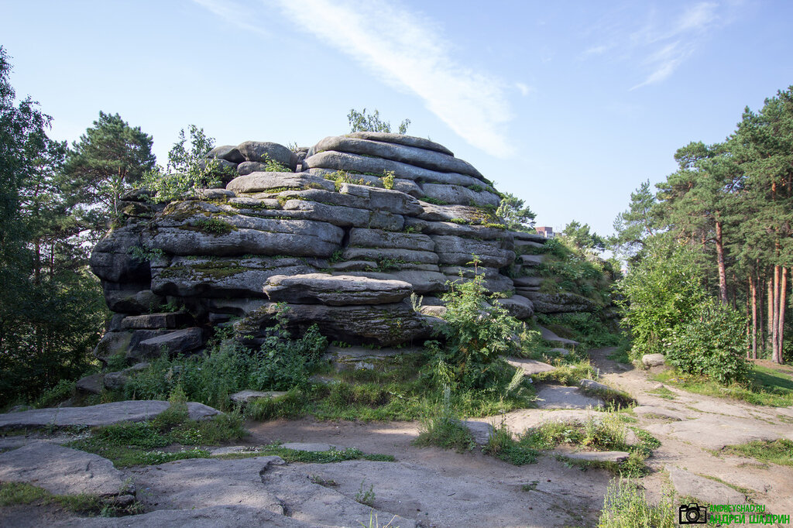
Каменные палатки
Презентацию подготовила Отраднова Н.И.
воспитатель МАДОУ № 583
Г. Екатеринбург 2020г.

Slide 2
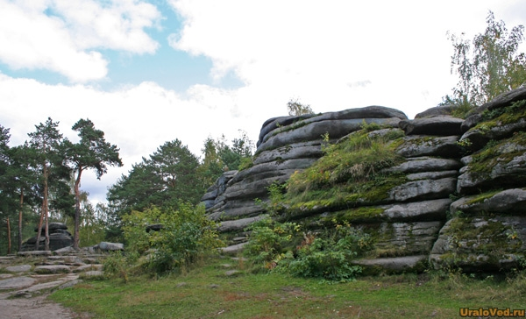
Шарташский лесопарк «Каменные палатки»
Цель. Познакомить детей с достопримечательностью родного края
лесопарком « Каменные палатки ».
Задачи.
1.Развитие познаватедьной активности, наблюдательности детей дошкольного возраста средствами информационно – коммуникативных технологий (виртуальная зкскурсия).
2. Формировать познавательный интерес к малой Родине, желание активно изучать её историю, культуру, достопримечательности. 3. Развивать связную речь, обогащать звуковую культуру, пополнять словарный запас детей.
4. Воспитывать патриотизм, любовь к родному краю.

Slide 3
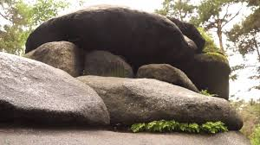
Скал с названием «каменные палатки» на Урале много. Как правило, их объединяет матрацевидная форма плит, образовавшаяся в результате выветривания гранитов. Самые известные каменные палатки – Шарташские. Они расположены прямо в черте города Екатеринбурга.
Свое название эти каменные палатки получили от озера Шарташ, в 800 метрах к юго-западу от которого они и расположены.

Slide 4
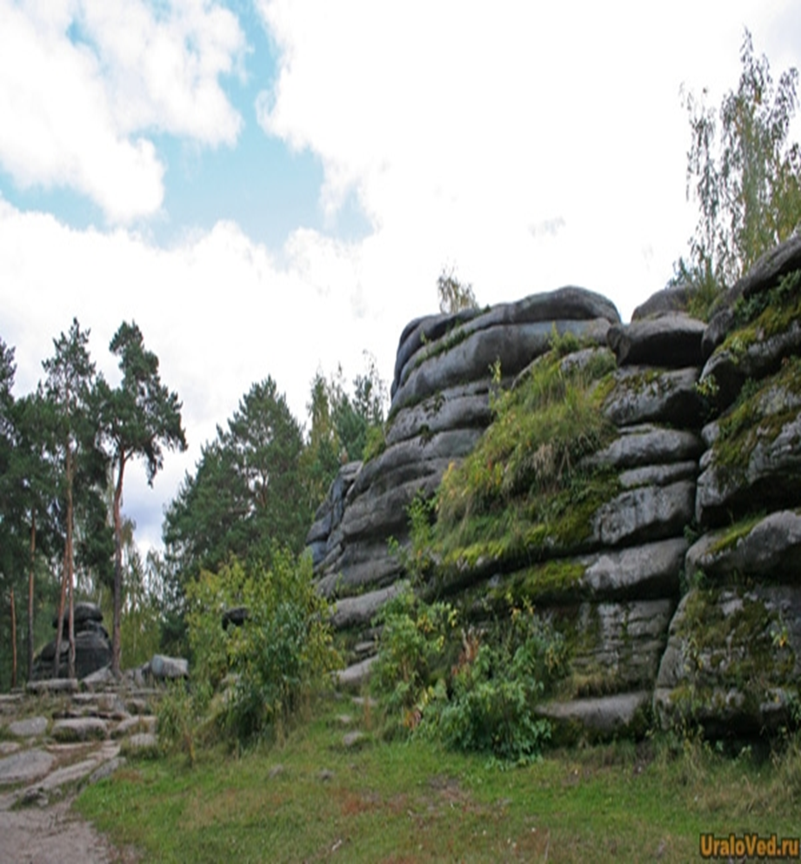
Еще век назад добраться до каменных палаток было не так-то просто. Они располагались в труднодоступном месте, окруженном лесами и болотами. В те времена их называли «Урочище Палатки».

Slide 5
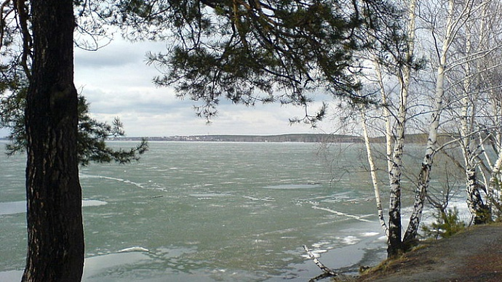
Озеро Шарташ образовалось около 1 млн лет назад. В котловине озера находится большое количество отложений сапропеля, который в значительной степени загрязнён тяжёлыми металлами, попавшими сюда с водами, откачивавшимися из гранитного карьера. На берегах сохранились следы присутствия человека, начиная с эпохи позднего неолита. Сток озера в реку Исеть — Шарташский сток — происходил через южный залив, западнее посёлка Пески.

Slide 6
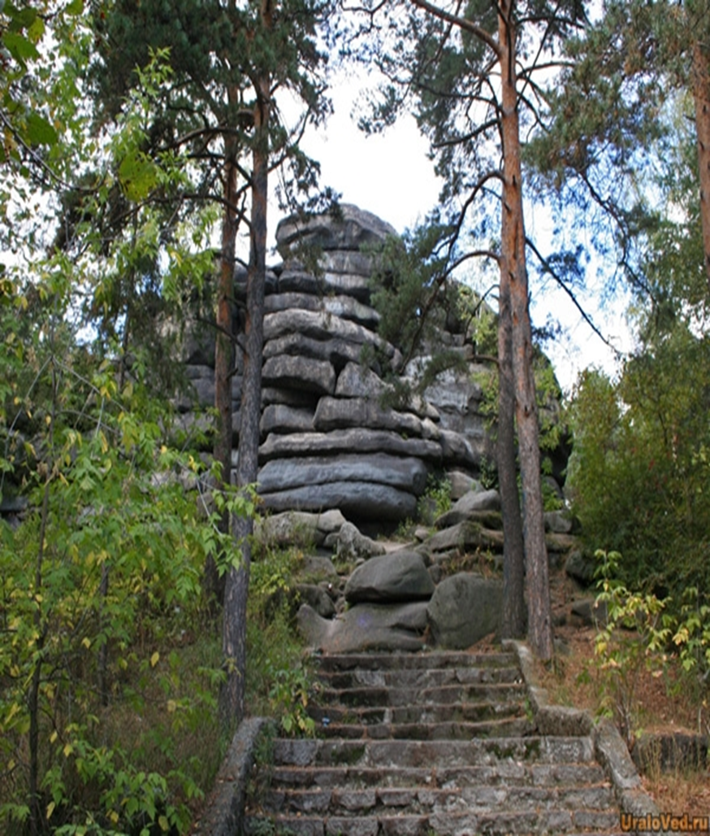
Шарташские каменные палатки состоят из нескольких скальных выходов, вытянутых с запада на восток примерно на 80 метров. Высота скальных выходов – от 5 до 18 метров. Высота над уровнем моря – 299 метров, а над уровнем озера Шарташ – 24 метра. Относятся к Шарташскому гранитному массиву, возраст которого 300 миллионов лет.

Slide 7
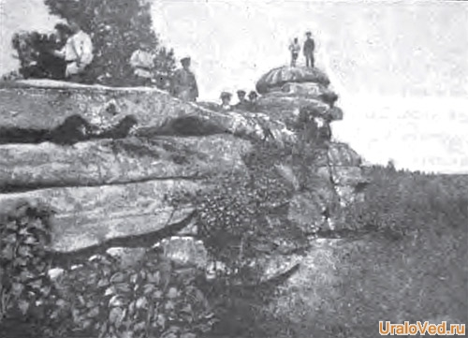
Первая подробная публикация о Шарташских каменных палатках была написана Онисимом Клером в 1896 году. А вот бывавшие ранее на Урале и в Екатеринбурге именитые ученые-путешественники обделили их своим вниманием.

Slide 8
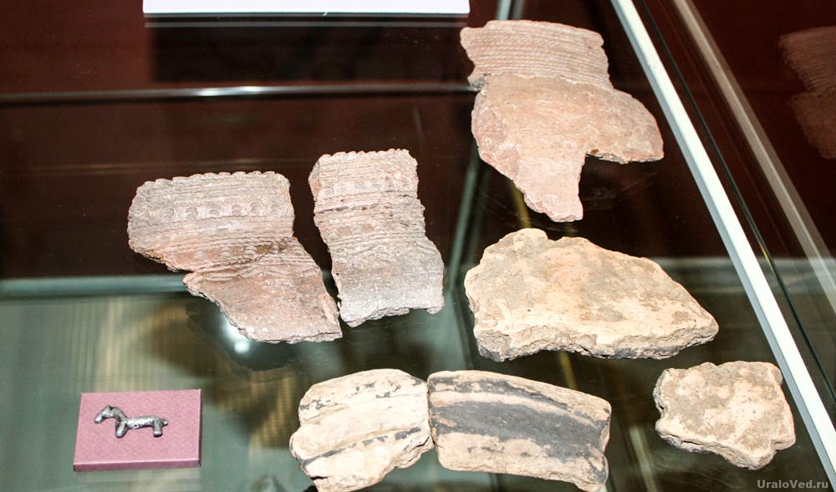
Первые археологические исследования были проведены на Шарташских каменных палатках в 1889 году Н.А. Рыжниковым. В следующем году изучение продолжили С.И. Сергеев, А.Ф. Комес и другие.
Здесь были обнаружены многочисленные осколки керамики, каменные орудия, наконечники стрел из камня, костей и металла, бус из хрусталя со следами сверления, бронзовые фигурки, железный нож, мелкие пережженные кости, металлургический шлак, кусочки листовой меди и др.
В том числе натыкались на находки и между скальных плит. Исследователей конца XIX века это подтолкнуло на предположение об искусственном происхождении каменных палаток.

Slide 9
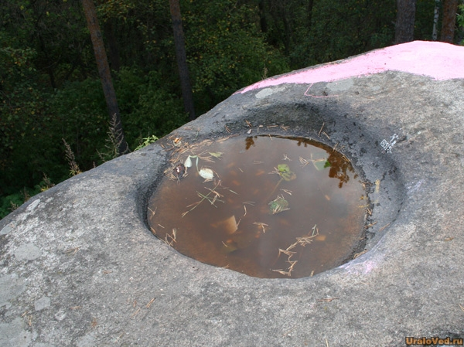
В далеком прошлом в этом месте у наших предков был жертвенник. На вершине скалы (с западной стороны) можно заметить круглую каменную чашу, предположительно использовавшуюся для жертвоприношений.
Жертвенник — это возвышенность, дающая возможность приносить жертву не на самой земле, а над нею, ближе к небу, как обиталищу божества. Поэтому и самые жертвенники созидались обыкновенно на «высотах».

Slide 10
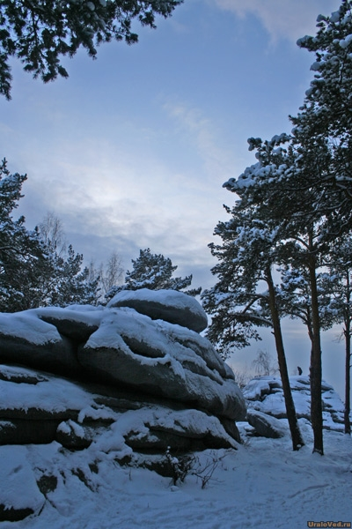
На рубеже XIX и XX веков над каменными палатками нависала угроза. Здесь должна была появиться очередная каменоломня. Гранитные пласты палаток были очень удобны для использования в качестве плит для тротуаров и фундаментов. От уничтожения эти скалы спасли лишь усилия Уральского общества любителей естествознания (УОЛЕ). В настоящее время каменные палатки имеют статус памятника природы Сверловской области и объекта культурного наследия (благодаря совершенным здесь археологическим находкам).

Slide 11
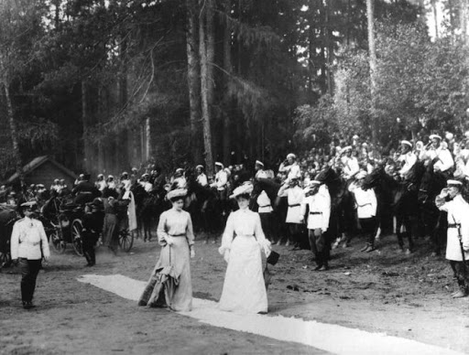
В июле 1914 года во время поездки по святым местам Урала Екатеринбург посетила Великая княгиня Елизавета Федоровна. Помимо прочего, ей показали Шарташские гранитные палатки, где Н.Н. Введенским была сделана групповая фотография.

Slide 12
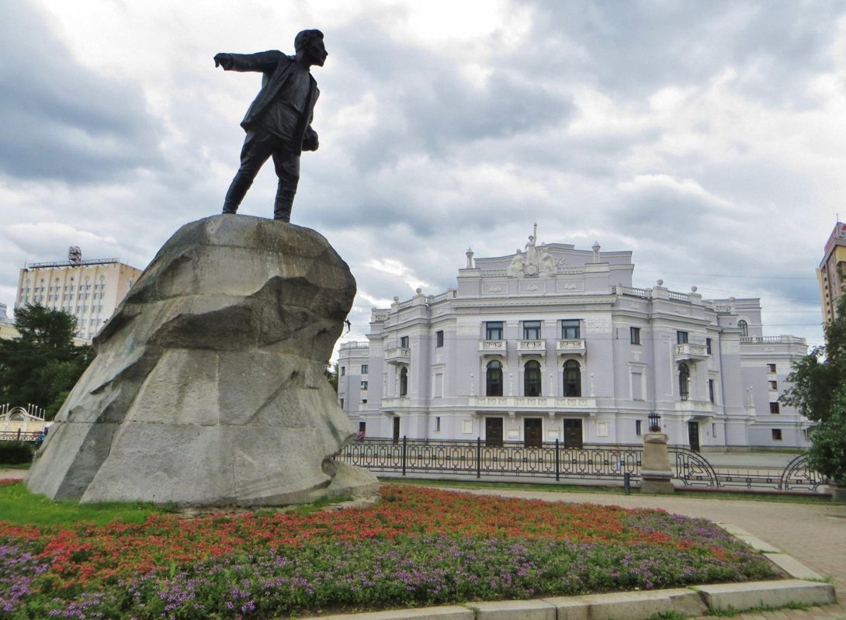
В 1905-17 годы на Шарташских каменных палатках собирались на маевки рабочие. Перед ними неоднократно выступал Яков Свердлов. Этот момент воспроизводит памятник Свердлову, установленный на проспекте Ленина перед Оперным театром. Пьедестал памятника изготовлен из шарташского гранита. Раньше о выступлении Свердлова напоминала и мемориальная табличка на скалах Шарташских палаток.

Slide 13
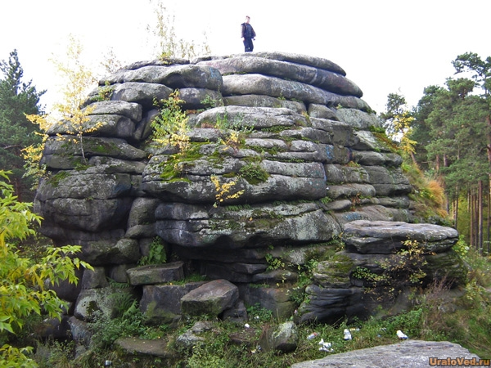
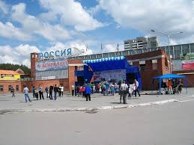
До середины 1970-х годов поблизости (на месте КОСКа «Россия») стояла тюрьма, а еще ранее – лагерь для немецких военнопленных.

Slide 14
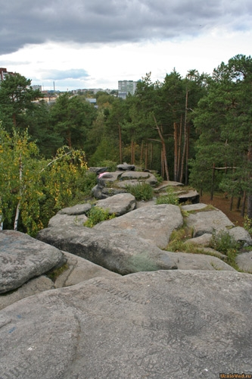
В 1970-80-е годы на месте Чистого болота, примыкавшего к каменным палаткам, построили микрорайон Комсомольский. Строила свердловская молодежь, получая за это квартиры. После строительства этого района, Шарташские каменные палатки вошли в черту города. Интересно, что улица, к которой они примыкают, за свою недолгую историю уже несколько раз сменила название. Сначала она относилась к улице Малышева, являясь ее прямым продолжением. Затем жители района высказались за переименование. И улица стала носить имя Риммы Юровской (одной из организаторов юношеского коммунистического движения в стране). После перемен в стране, ее переименовали в честь Владимира Высоцкого, чье имя улица носит и в наши дни.

Slide 15
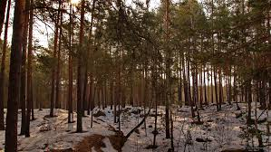
Шарташский лесопарк появился в 1956-1957 гг., когда была проведена четвертая лесоустроительная кампания. Считается, что лесопарк был выделен по окончании лесоустроительных работ. Поэтому "Днем рождения" лесопарка можно считать 1957 г.

Slide 16
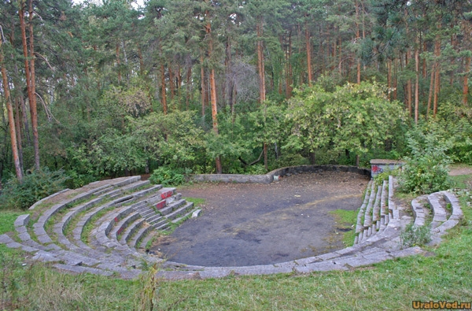
За каменными палатками, чуть ниже, оборудован гранитный амфитеатр для пионерских сборов. Его построили в 1960-е годы.

Slide 17
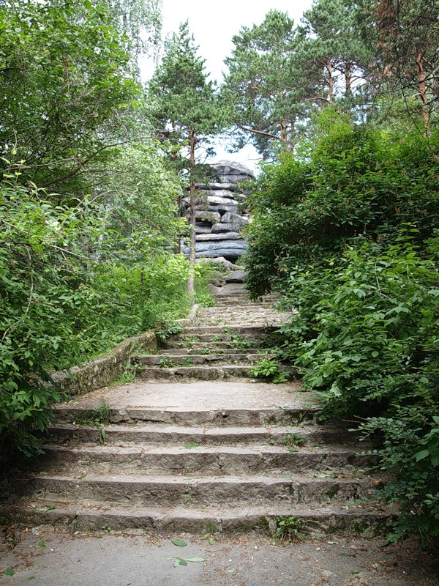
В 1993 году к каменным палаткам проложили каменную лестницу.

Slide 18
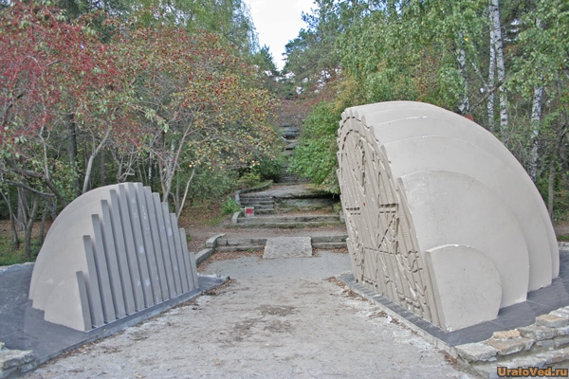
Не так давно перед лестницей, ведущей к скалам, был установлен входной портал. Он представляет собой две полусферы.

Slide 19
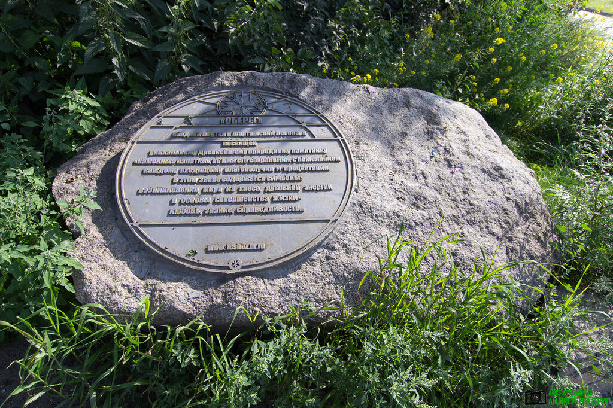
Рядом со сферами находится камень оберег, который посвящен данному природному памятнику, во имя его сохранности и с пожеланием каждому кто входит через портал в парк благополучия и процветания. В знаке оберега содержатся символы: возникновения мира из хаоса, духовной энергии и основы совершенства жизни – любовь, знание, справедливость.

Slide 20
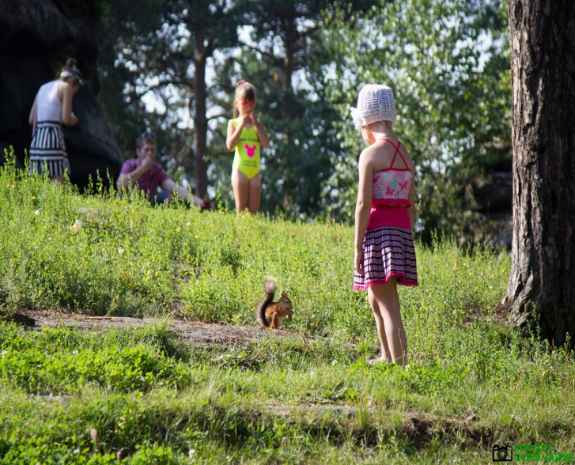
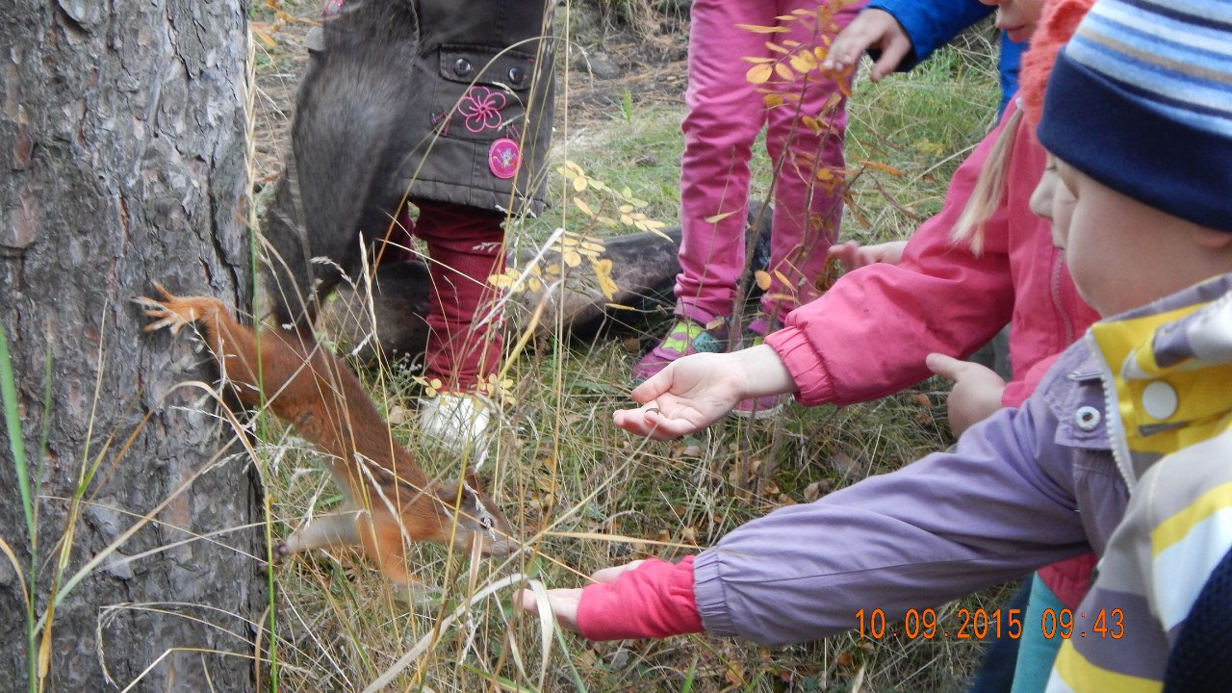
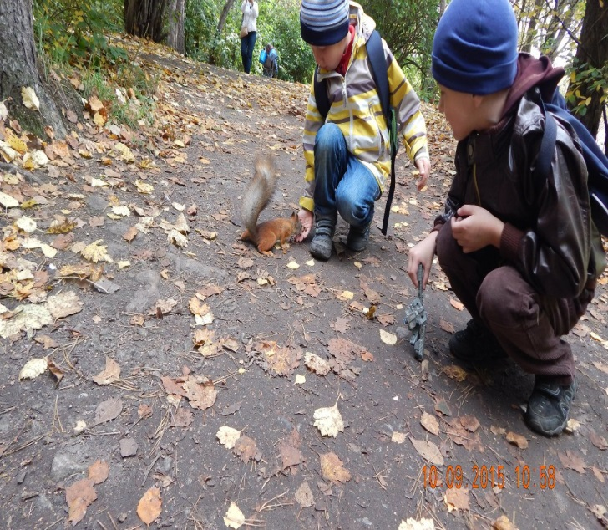
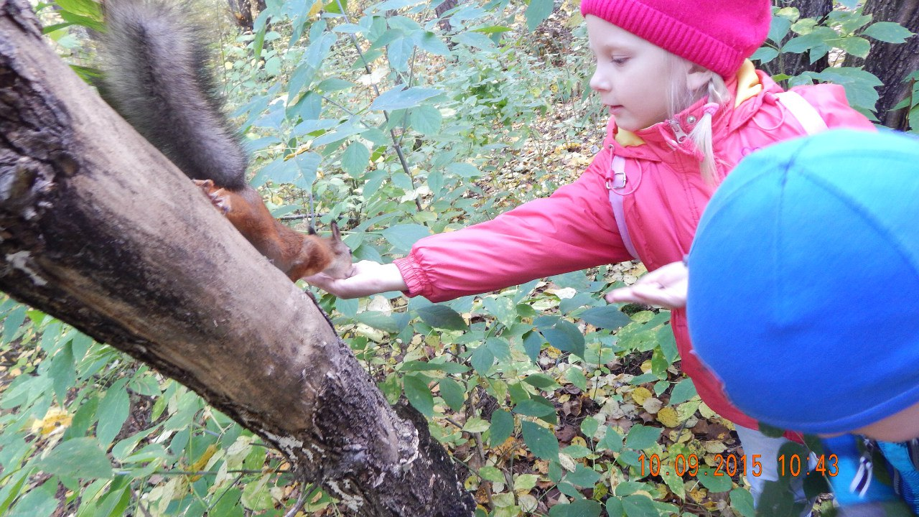
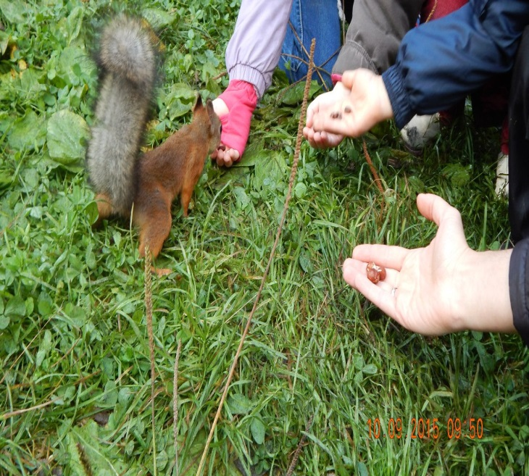
Парк прямо сказать кишит белками! Дети так и тянутся к ним. Некоторые белки на столько смелые, что берут орешки прямо с рук людей.

Slide 21
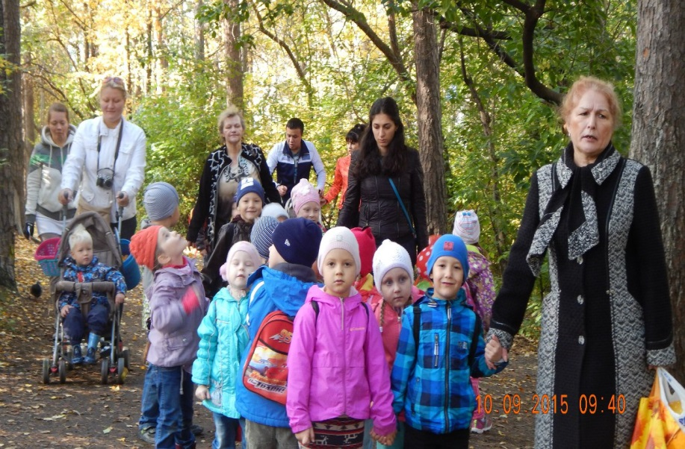
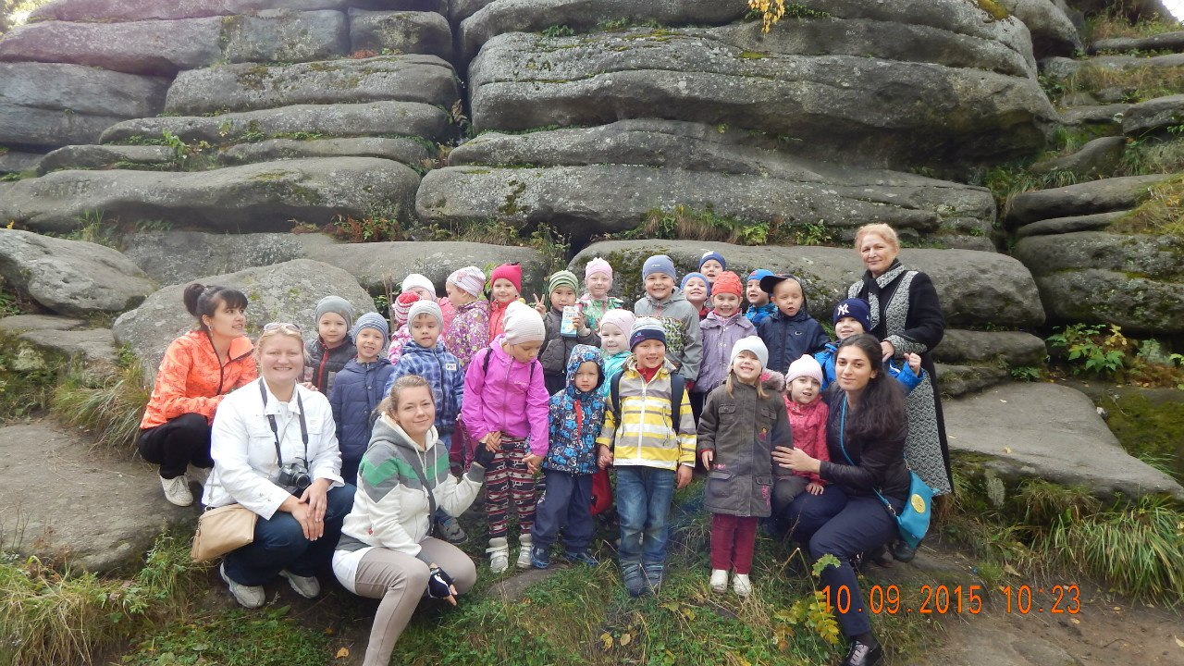
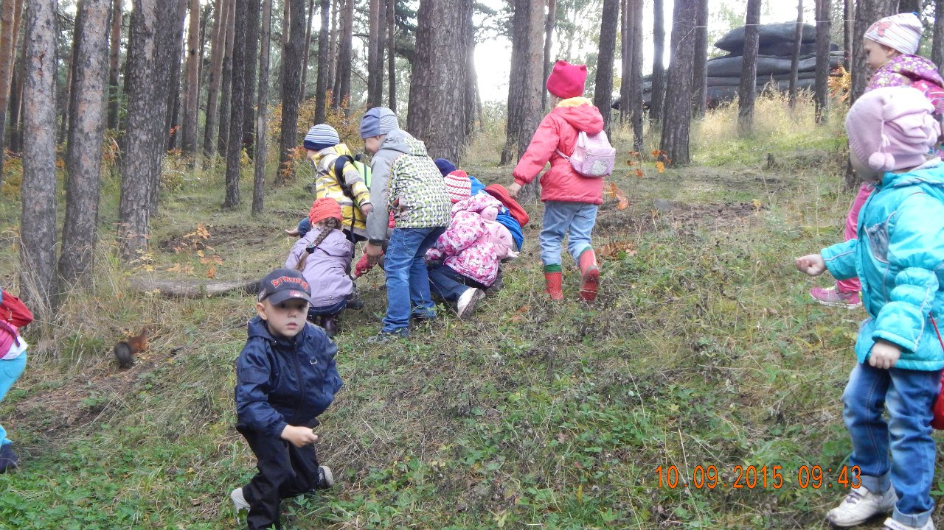
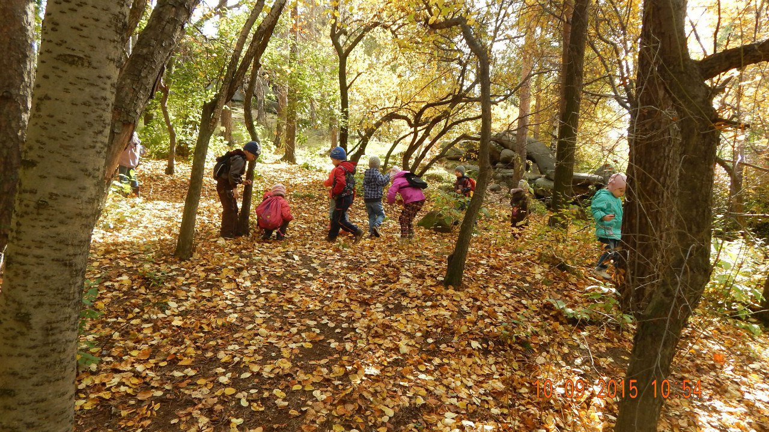
Сейчас на Шарташских каменных палатках в любой день кипит жизнь. Они давно превратились в любимое место отдыха горожан от мала до велика. И не удивительно: всего в нескольких десятках метров от скал — остановка общественного транспорта.

Slide 22
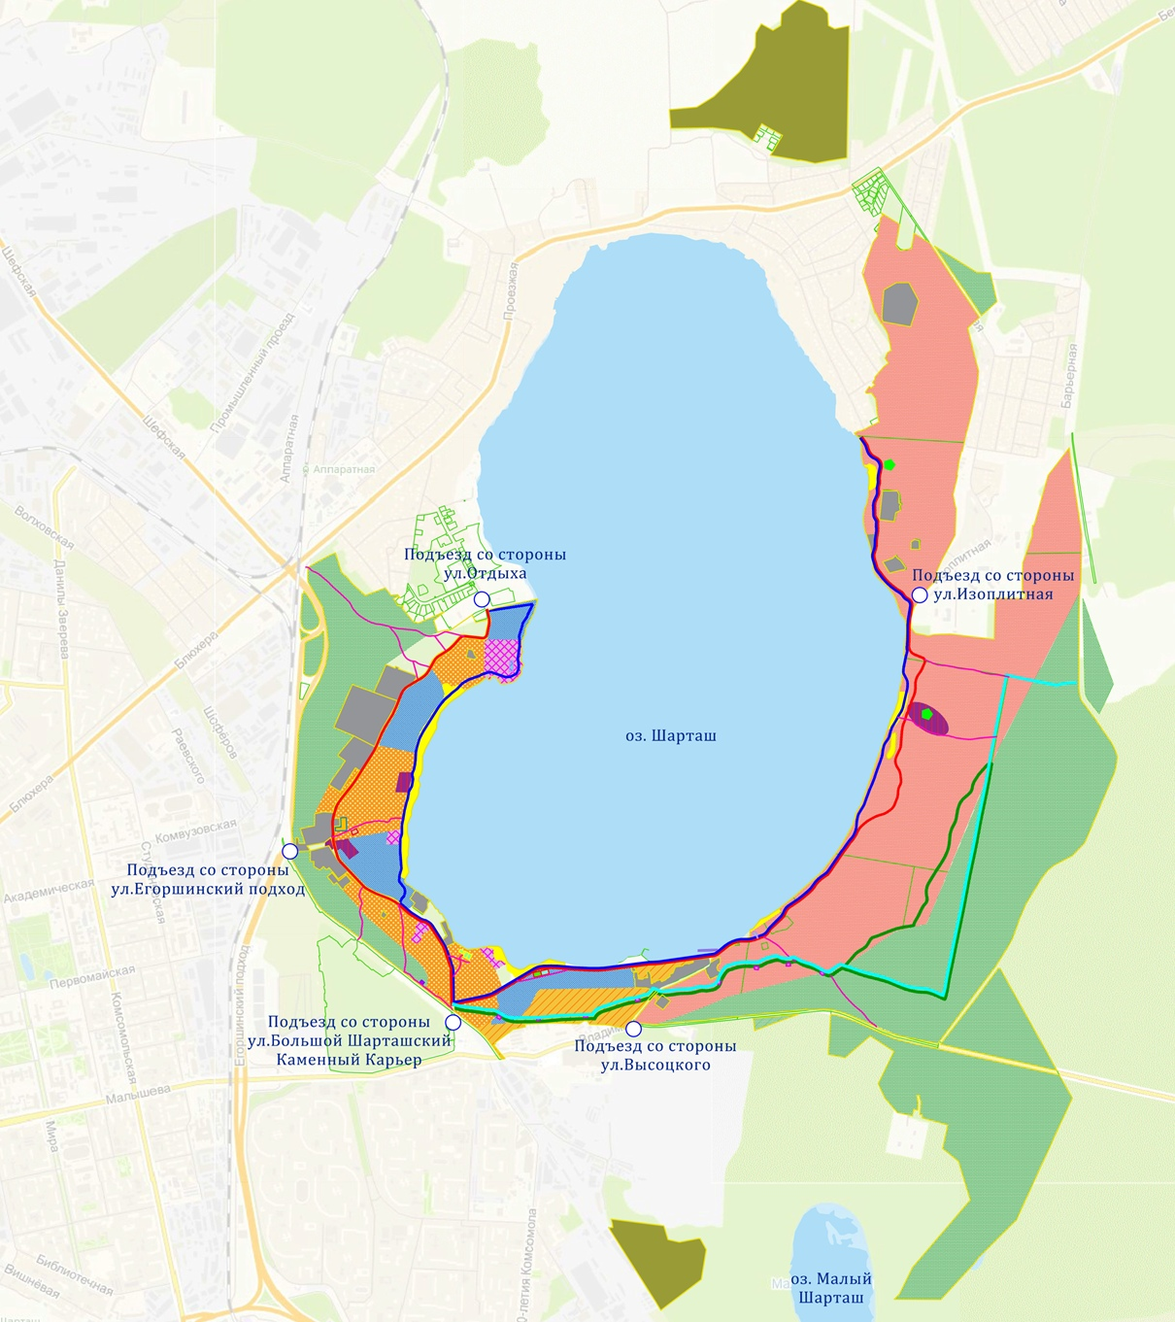
Жителям города не безразлична судьба Шарташского лесопарка «Каменные палатки» и в будущем он будет выглядеть примерно так.

Slide 24
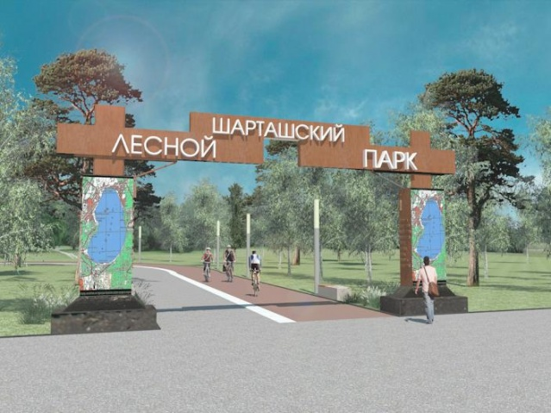
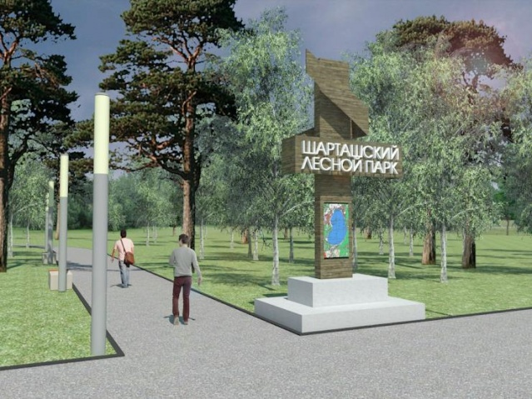
Во время опроса екатеринбуржцы выбрали, как оформить входы в Шарташский лесопарк.
Таким будет главный вход в парк
«Стрелку» поставят на четырёх оставшихся входах

